Slide 1


Slide 2

Notes:
INTRODUÇÃO
Você já foi convidado para um casamento?
Imagina que se o empresário mais rico do mundo lhe convidasse para ir a festa de casamento do filho dele. Mas além disso, você não precisasse pagar nada. O empresário iria dar toda a festa, pagar sua passagem, hospedagem, tudo seria por conta dele. Você aceitaria o convite?
Pois bem, essa foi a história contada por Jesus na parábola das Bodas do filho do Rei, a qual encontramos no evangelho segundo São Mateus, capítulo 22, versos 1 ao 14. Acompanhe comigo a leitura.

Slide 3


Slide 4

Notes:
PARTE I – A REJEIÇÃO
A primeira parte da parábola mostra uma das principais características do plano da salvação: a iniciativa é sempre de Deus.
Não é o homem que vai em busca de Deus para alcançar a salvação. Mas é Deus que, desde o jardim do Édem, vai em busca do ser humano para lhe oferecer a salvação.
A parábola começa com o convite insistente do Rei para que seus convidados viessem para a festa de casamento de seu filho. Ele envia seus servos a primeira vez sem sucesso. Depois envia outros servos avisando que tudo já estava pronto, mas o texto afirma que os primeiros convidados, além de não se importarem com o convite, eles também “maltrataram” e “mataram” os servos.
Essa é a incoerência dos que se perderão: mesmo com muitas oportunidades, eles escolheram não aceitar o convite.
Perceba que ninguém se perderá por falta de convite. Todos, em algum momento da vida, receberão o convite de Deus, porém, a grande realidade é que muitos trocam o convite do rei pelos trabalhos deste mundo.

Slide 5

Notes:
A parábola fala do rei, do filho, dos servos e dos convidados. Cada personagem tem uma ligação direta com a realidade que Jesus estava vivendo em seus dias.
• O pai, é o próprio Deus.
O filho, é Jesus.
Os servos, foram os profetas enviados ao povo para lhes comunicar o convite do rei.
Os primeiros convidados são o povo de Israel:
Primeiramente o povo rejeitou o rei lá no Antigo Testamento quando escolheu Saul para ser o rei de Israel.
Segundo, o povo rejeitou os servos enviados para alertarem, no caso todos os profetas, os quais além de terem a mensagem recusada, foram perseguidos e mortos.
Por fim, o povo rejeitou o filho do rei. Jesus veio pessoalmente convidar o povo para a festa, mas agora ele estava experimentando a perseguição do povo que ele tanto amara.

Slide 6

Notes:
A consequência, é que por causa da recusa tropas foram enviadas e “exterminou aqueles assassinos e lhes incendiou a cidade.” (verso 7)

Slide 7
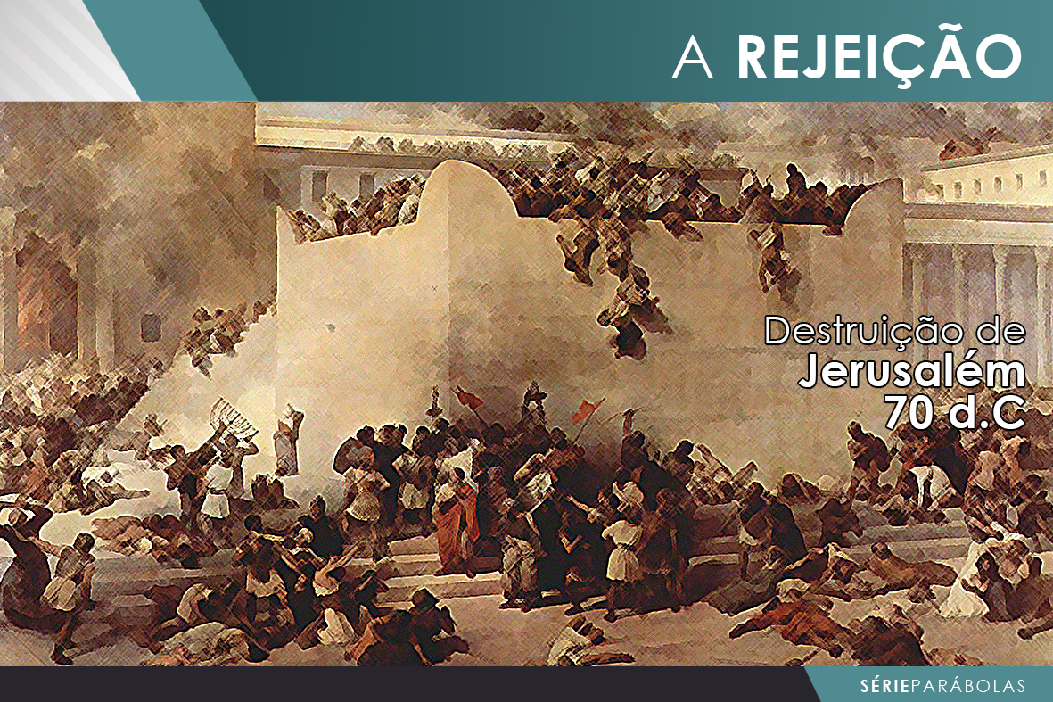
Notes:
Essas palavras não poderia ser mais claras ao descrever o que aconteceria a Jerusalém no ano 70 d.C.

Slide 8
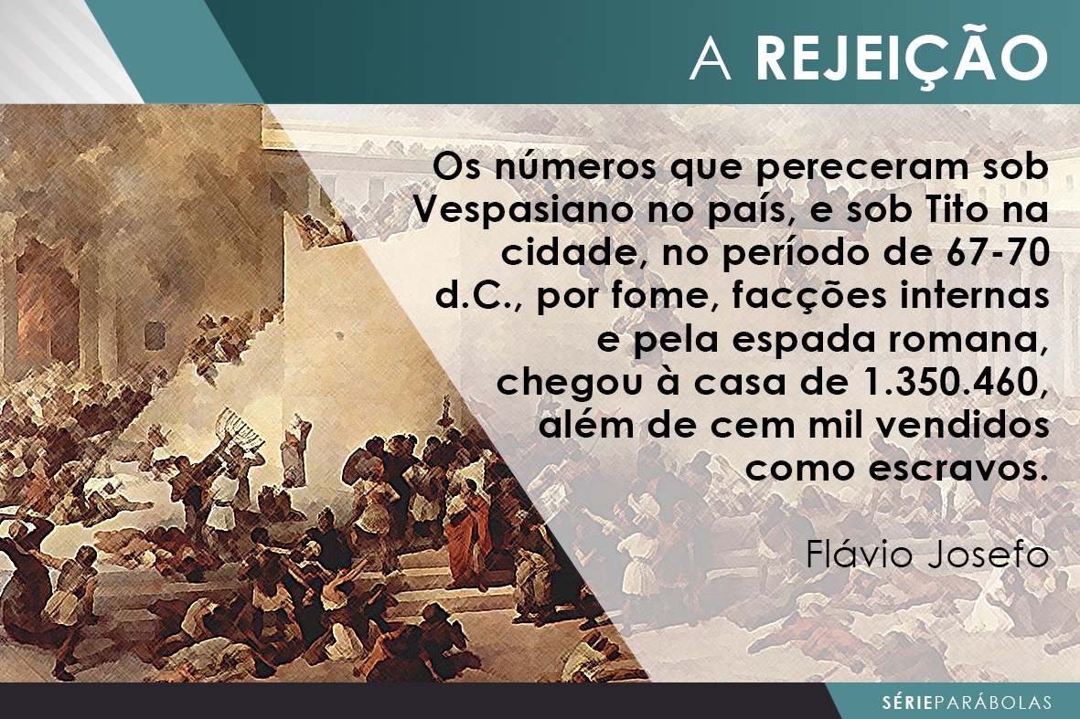
Notes:
Flávio Josefo, historiador do primeiro século descreve em sua obra História dos Judeus os sofrimentos dos judeus durante o cerco os quais são horríveis. Os números que pereceram sob Vespasiano no país, e sob Tito na cidade, no período de 67-70 d.C., por fome, facções internas e pela espada romana, chegou à casa de 1.350.460, além de cem mil vendidos como escravos.
Então, na primeira parte da parábola encontramos um grupo que foi convidado, mas não aceitou o convite.

Slide 9
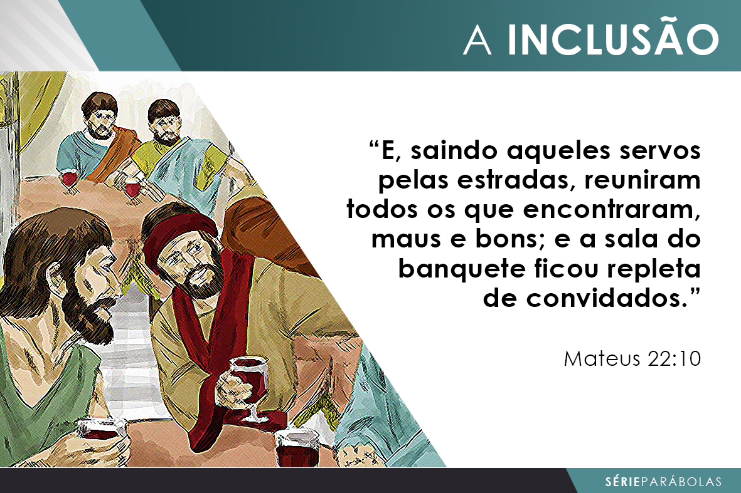
Notes:
PARTE II – A INCLUSÃO
A partir do verso 9 o rei amplia seu convite. Como o primeiro grupo, representando o povo judeu, recusou o convite do rei, seus servos são enviados a convidarem todos os que encontrarem pelo meio do caminho, representando a inclusão do povo gentio.
O verso 10 descreve algo interessante:
“E, saindo aqueles servos pelas estradas, reuniram todos os que encontraram, maus e bons; e a sala do banquete ficou repleta de convidados.”
Amanhã trabalharemos mais detidamente a questão dos bons e maus que fazem parte do povo de Deus através da parábola do Trigo e do Joio, mas por hora quer ressaltar que Deus não chama para seu reino apenas os bons, mas os maus também recebem seu chamado. O reino de Deus é inclusivo.

Slide 10

Notes:
A melhor comparação que já vi para representar a igreja foi compará-la com um hospital. O hospital recebe todo tipo de gente. Pessoas mais ou menos doentes. Um verdadeiro hospital não pode recusar um doente. Da mesma forma é a igreja. Ela deve aceitar todas as pessoas, judeus, ou gentios, ricos ou pobres, bons ou maus. É no hospital de Deus que as pessoas serão transformadas e curadas.
Então, a boa notícia para você é que não importa como foi o seu passado ou como está sendo o seu presente, Deus te convida para fazer parte do reino dele.
Agora a grande questão é: um doente que chega no hospital deve procurar a cura.
Ilustração:
Imagine que um doente vá até o hospital e se sente no banco e fique apenas assistindo os procedimentos médicos. De repente uma enfermeira o vê e pergunta se ele está bem e ele responde que não, diz que está muito doente. A enfermeira então preocupada lhe diz que no hospital tem um bom médico e um bom remédio para ele, porém, para sua surpresa o doente lhe diz:
- não enfermeira. Eu não quero ficar curado. Estou bem com minha doença!
Seria incoerente um doente ir até o hospital querer continuar doente, mesmo com a cura a sua disposição.
Então, a boa notícia é que a igreja é o grande hospital de Deus aqui na Terra e todos são bem vindos a ele. Porém, o papel deste hospital é receber os doentes e encaminhá-los para a cura. Se você chegou carregando uma doença da alma, um vício, um trauma, uma culpa. Jesus te aceito do jeito que você está, mas Ele não quer que você continue assim. Ele te aceita, mas quer te curar.

Slide 11

Notes:
Aqui cabe falar sobre uma teologia famosa no meio cristão: a graça barata. Um tipo de teologia que fala do perdão, mas não fala da necessidade da transformação.
Muitos pregadores populares falam apenas da primeira parte do evangelho. Pregam de um Deus que ama o pecador e o aceita do jeito que ele é. Isso é verdade. Mas é uma verdade incompleta. O evangelho fala da aceitação, mas fala também da transformação.

Slide 12
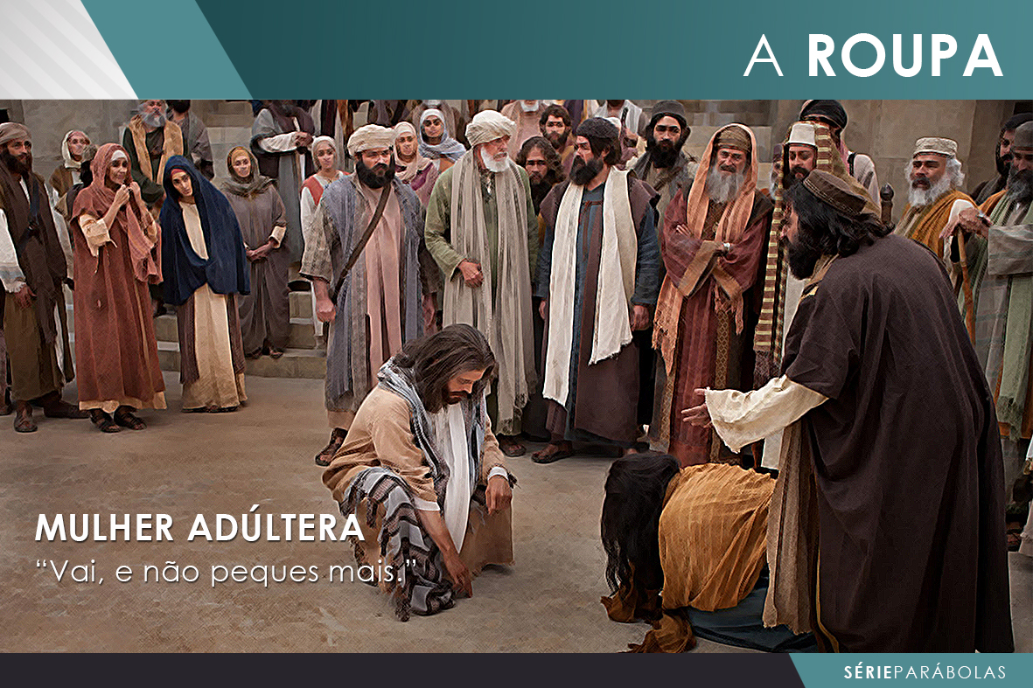
Notes:
Ilustração:
Vocês conhecem bem a história da mulher adultera contada no evangelho de João capítulo 8. Enquanto todos a acusavam, Jesus ficou do seu lado. Ele a aceitou e a defendeu do jeito que ela estava. Jesus não disse: olha, você tem que mudar de vida para eu te defender e te aceitar!
Não! Mesmo suja pelo pecado e cercada de acusadores, Jesus ficou ao lado dela e a defendeu de seus acusadores. Porém, depois que Ela a aceitou suas palavras foram: vai e não peques mais!
Perceba que Jesus a aceitou mesmo enquanto estava em adultério, mas Ele começou um processo de transformação na vida daquela mulher, fazendo-a deixar para trás a velha vida.
Hoje eu gostaria de te levar a buscar o evangelho completo, não apenas a aceitação mas a transformação. Não apenas o perdão, mas a libertação.
Se você tem orado muito a Deus pedindo o perdão dele. Não tem problema. Continue orando. Mas complete sua oração da seguinte forma:
- Senhor Jesus, me perdoe de meus pecados.
Porém, não pare aí sua oração, continue:
- Mas Senhor Jesus, me liberta de meus pecados.

Slide 13

Notes:
PARTE III – A ROUPA
A parte final da parábola mostra o momento no qual os convidados ficaram frente a frente com o rei. Porém, um dentre eles estava sem a veste nupcial. O resultado é que ele foi lançado nas trevas.
A primeira vista, sem entender o contexto cultural desta parábola, podemos imaginar que o rei foi injusto. Como expulsar alguém só porque não está vestido como se espera.
O Comentário Bíblico Adventista, volume 7, página 965 explica que era costume da época que quando um monarca rico enviava o convite para sua festa, a roupa era enviada aos convidados.
Assim, nesta parábola temos alguém que recebeu a roupa para se apresentar diante do rei, mas decidiu usar a sua roupa e não a que foi comprada para ele.
Aqui fica mais evidente o grupo que aceitou fazer parte do povo de Deus na Terra, mas não quis viver como povo de Deus. Estava no lugar certo, mas fazendo as coisas erradas, vivendo de forma errada, vestindo a roupa errada.
É por isso que salvação não significa apenas ter o nome no livro de uma igreja.
Salvação verdadeira tem como consequência a transformação de vida.
Não somos salvos para continuar na velha vida de pecados.
Somos salvos para arrancarmos a velha roupa e vestirmos uma nova roupa.

Slide 14
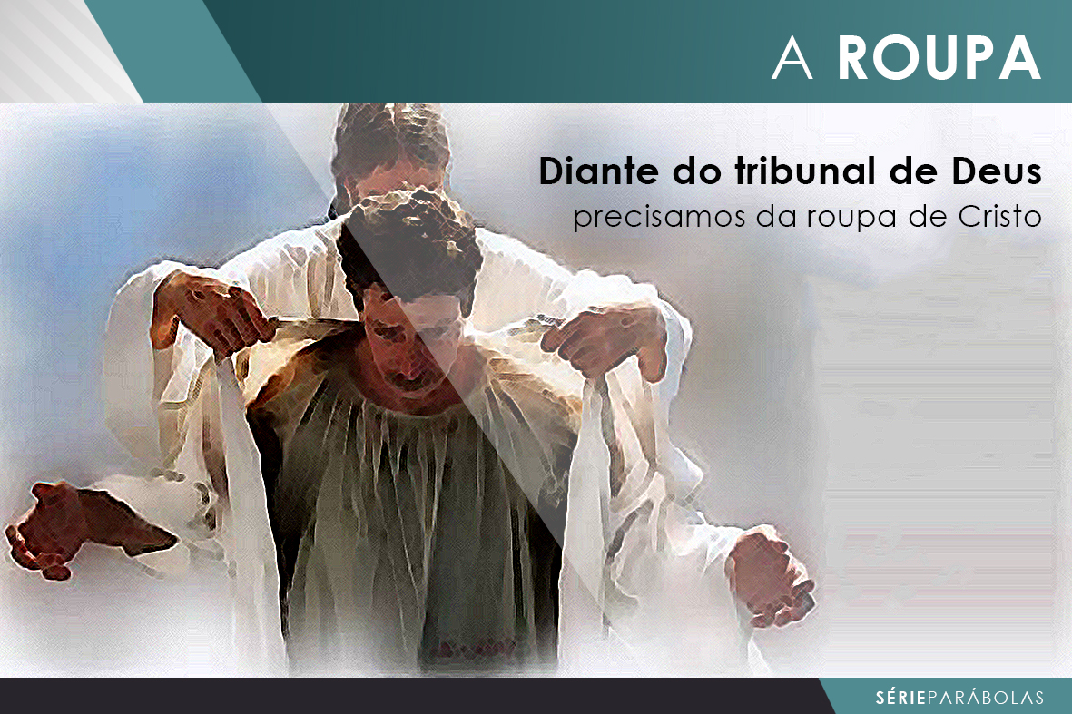
Notes:
Assim, na parte final da parábola percebemos um outro grupo de perdidos: aqueles que aceitam o convite, mas não aceitam mudar de veste para a festa.
Sabe, todos nós um dia compareceremos diante do tribunal do rei do universo.
E naquele julgamento será repassado diante do universo todos os nossos pecados. Satanás nos acusará de indignos de entrar no reino de Deus. Esse será um momento que ele estará falando a verdade. Porém, a única forma de nos salvarmos é se nos apresentarmos com a roupa de Cristo. Assim, através da vida dele, nós seremos salvos. Não porque somos bons, mas porque Ele é bom. Não porque somos justos, mas porque Ele é justo. Não porque somos santos, mas porque Ele é santo.
Assim, para o tribunal de Deus você pode ir vestido de duas formas:
- com sua roupa suja pelos seus pecados.
- com a roupa de Cristo, purificada pelo sangue de sua morte.
Qual você escolhe?
Uma coisa é certa, a Justiça de Cristo é a roupa que precisamos.

Slide 15


Slide 16


Slide 17


Slide 18


Slide 19

Abrir Vídeo
Cânticos Vocal – Castelo Forte
Clique aqui

Slide 20

Próxima Palestra...

